Slide 1
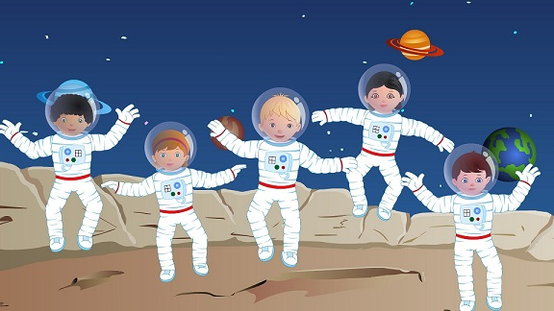
Проект «Загадочный мир космоса»
Воспитатель высшей квалификационной категории
Березюк Елена Викторовна
МДОУ «ЦРР – детский сад № 247»

Slide 2
Актуальность проекта:
С давних времен взоры людей были устремлены в небо. Начиная с
первых шагов по земле человек, ощущал свою зависимость от
неба, его жизнь и деятельность во многом зависела от него. Наши
предки хорошо знали и разбирались в «повадках» неба. Для них небо
был живым, наполненным, многообразно себя проявляющим.
Вот эту любовь и знания неба мы хотим воспитать у старших
дошкольников, посещающих наш детский сад. Дети в недостаточной
степени имеют представление о космосе. Участие детей в проекте
«Загадочный мир космоса», позволит максимально обогатить знания
и представления о космосе, планетах, космонавтах, космических
аппаратах. Таким образом, актуальность создания мини – музея
«Космические просторы» обусловлена:
как отражение интересов и проявление инициативы детей, обогащение развивающей среды
развитие познавательно – исследовательской деятельности у детей

Slide 3
Цель: формирование у детей старшего дошкольного возраста представлений о космическом пространстве, Солнечной системе и ее планетах, освоении космоса людьми; создание мини – музея в группе, как отражение интересов и проявление инициативы детей, обогащение развивающей среды группы.
Задачи:
Продолжать расширять представление детей о многообразии космоса.
Рассказать детям об интересных фактах и событиях космоса.
Расширить представления детей о Солнечной системе, космических объектах, о деятельности людей по освоению космоса (о профессии космонавт, о личных качествах космонавта).
Умение играть в сюжетную игру – путешествие.
Развивать творческое воображение, фантазию, умение импровизировать; воспитывать взаимопомощь, доброжелательного отношения друг к другу, гордость за людей данной профессии, к своей Родине.

Slide 4
Ожидаемые результаты
В ходе реализации проекта мы узнаем много новой информации о космосе, о профессии космонавт. Мечты детей стать космонавтами не так актуальны в наше время.
Развитие творческих способностей дошкольников в ходе совместной практической деятельности детей с педагогом и родителями.
Развитие умственных способностей детей, которые проявятся в умении экспериментировать, анализировать, делать выводы.
Развитие памяти детей, посредством запоминания стихотворений о космосе

Slide 5
Продукты проекта:
Выставка поделок «Этот удивительный космос»
Создание мини – музея «Комические просторы»
Завершающее мероприятие:
Развлечение «12 апреля – День космонавтики

Slide 6
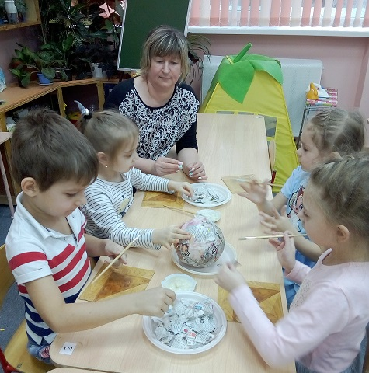
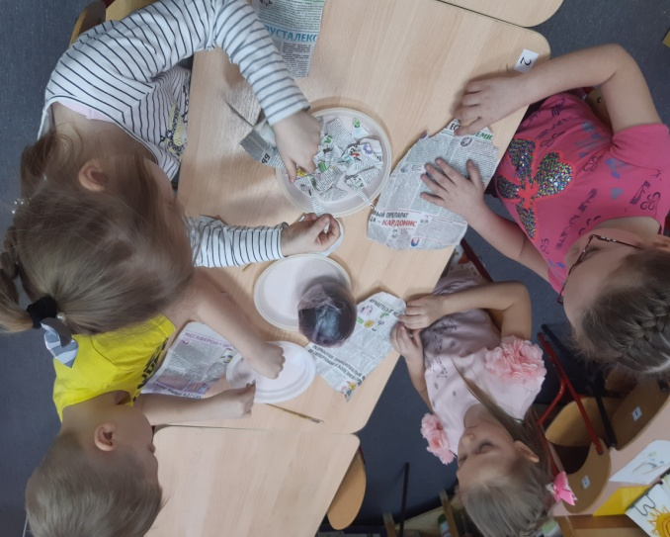
Реализация проекта

Slide 7
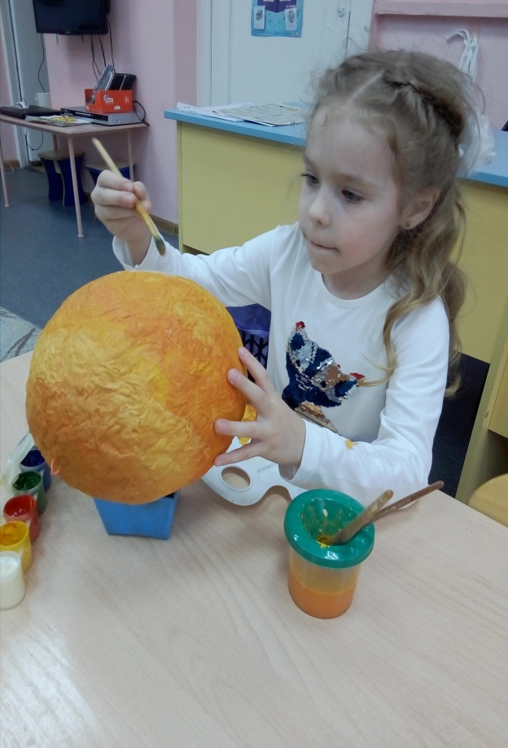
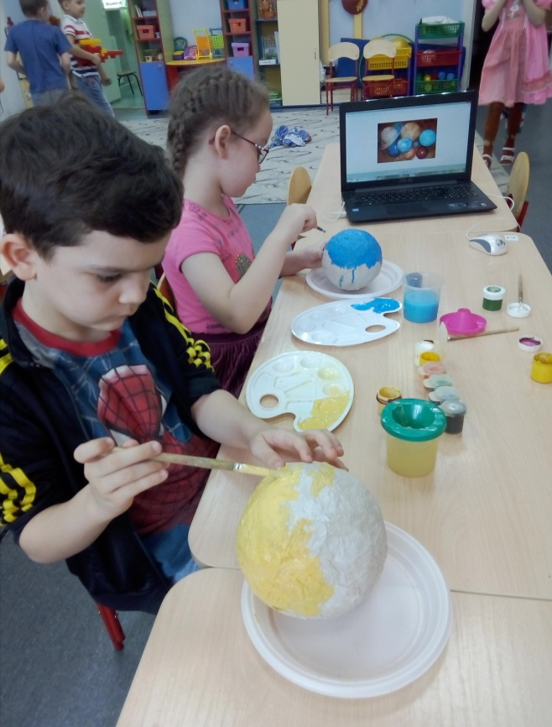
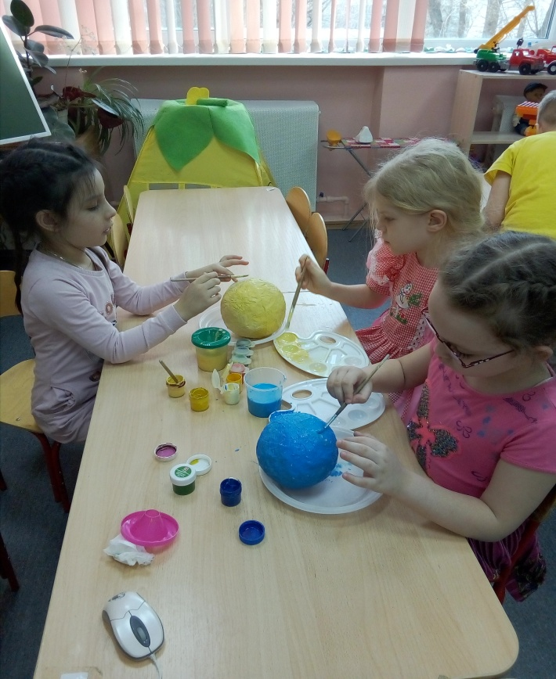
Планеты Солнечной системы

Slide 8
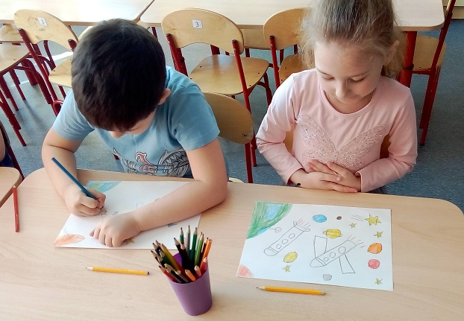
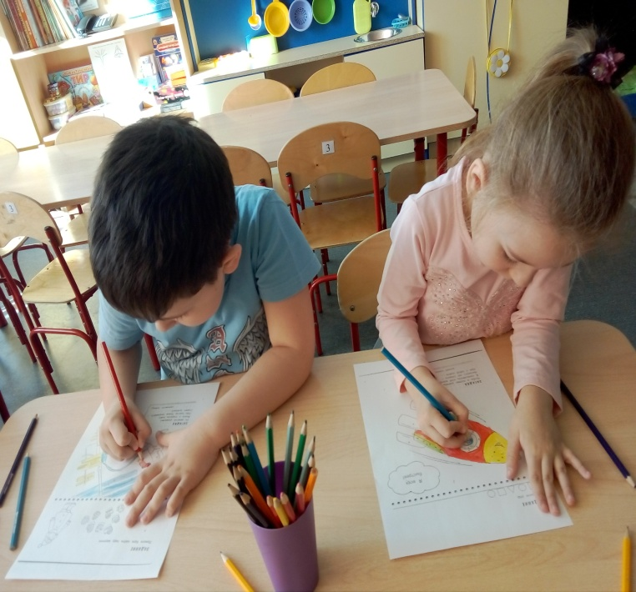
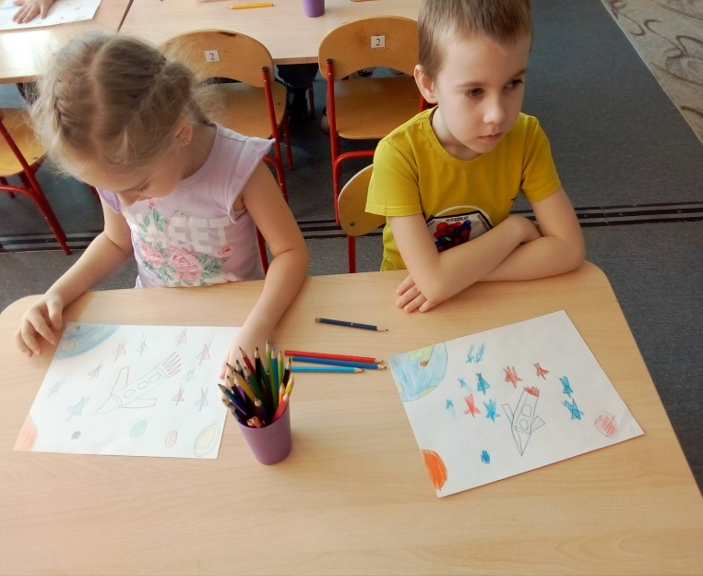
Рисования - космос

Slide 9
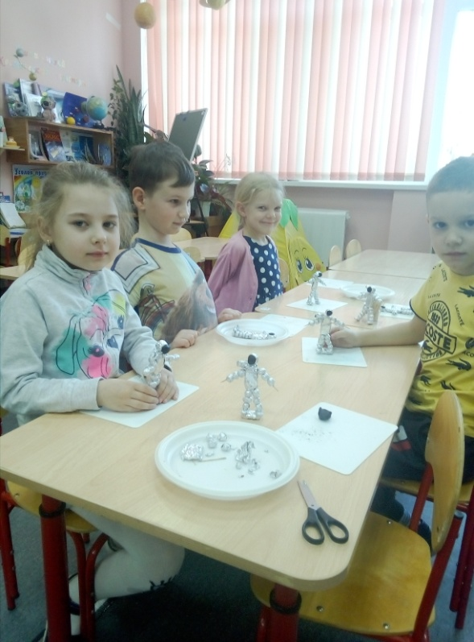
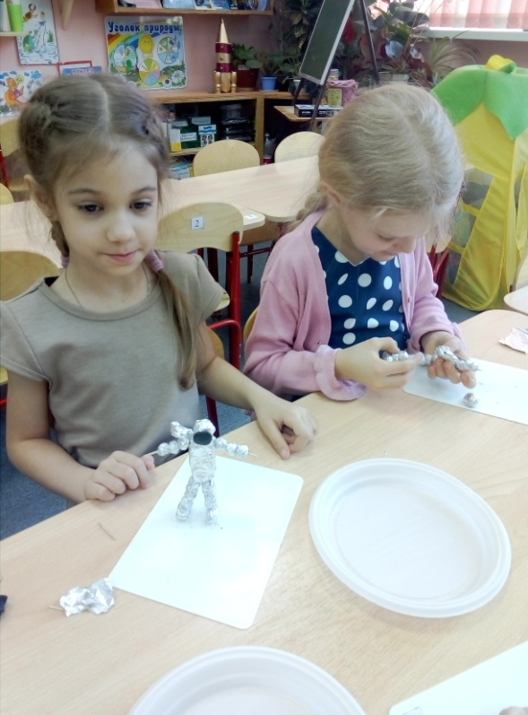
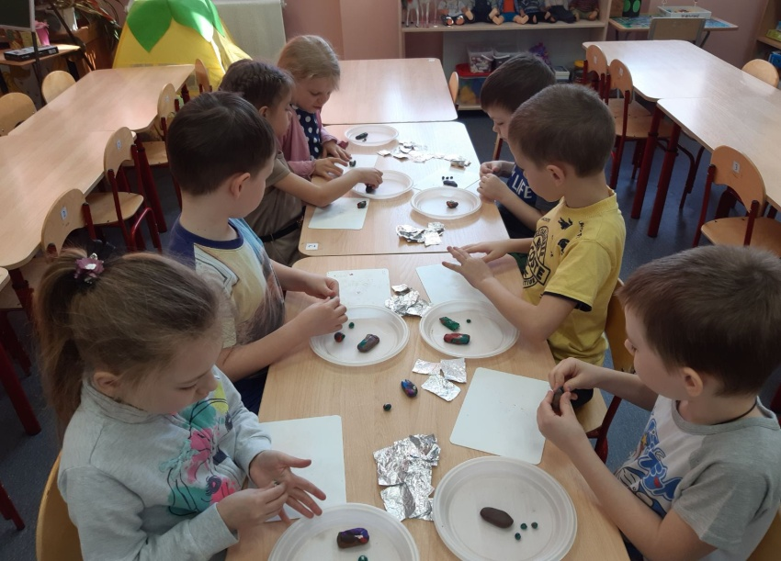
Лепка – космонавт

Slide 10
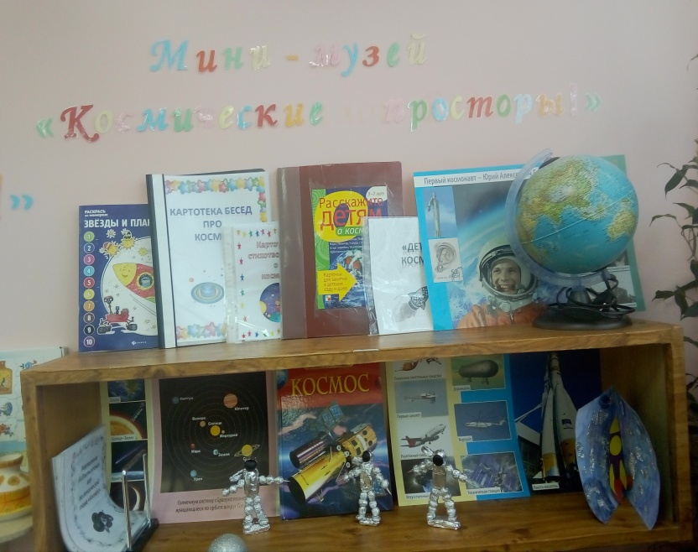
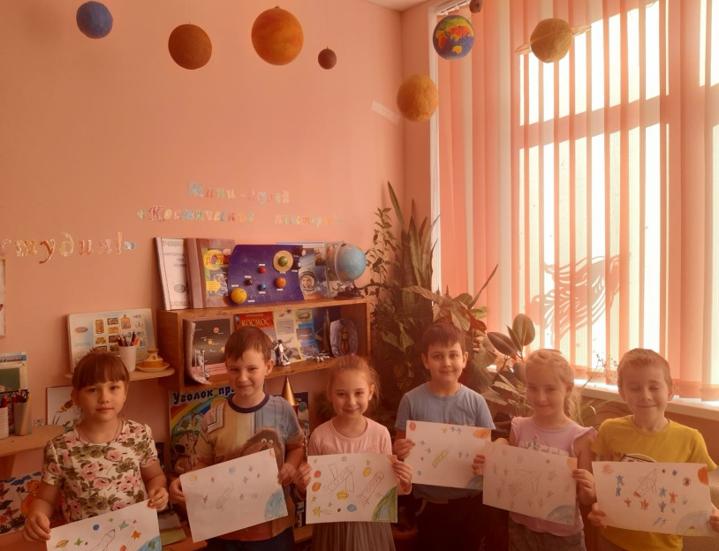
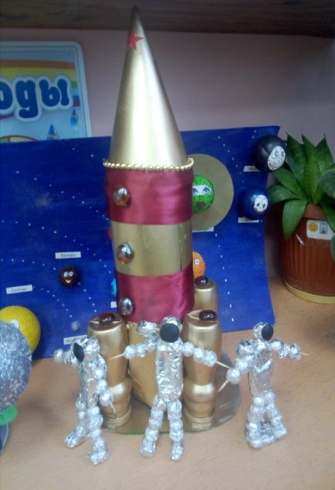
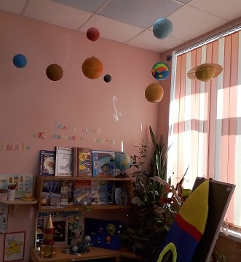
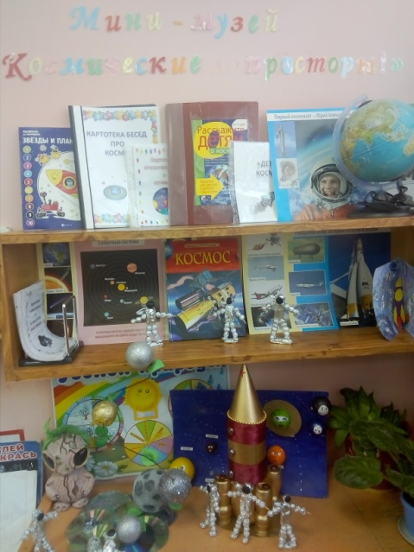
Мини – музей

Slide 11
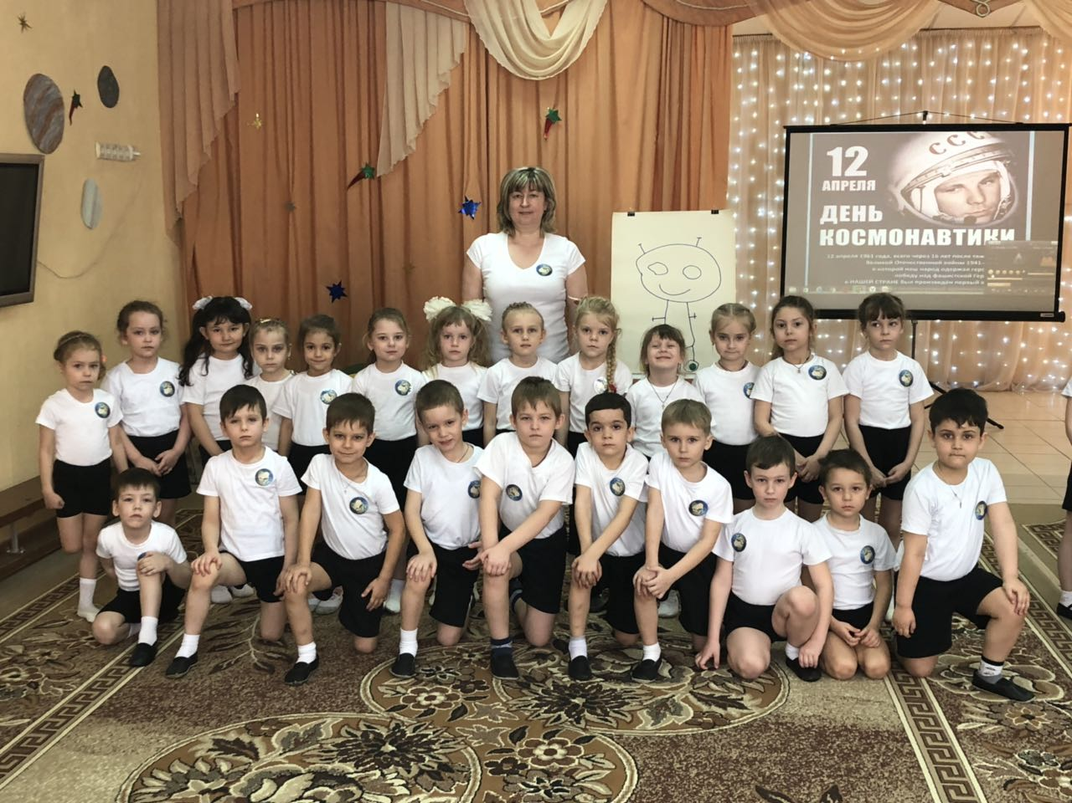
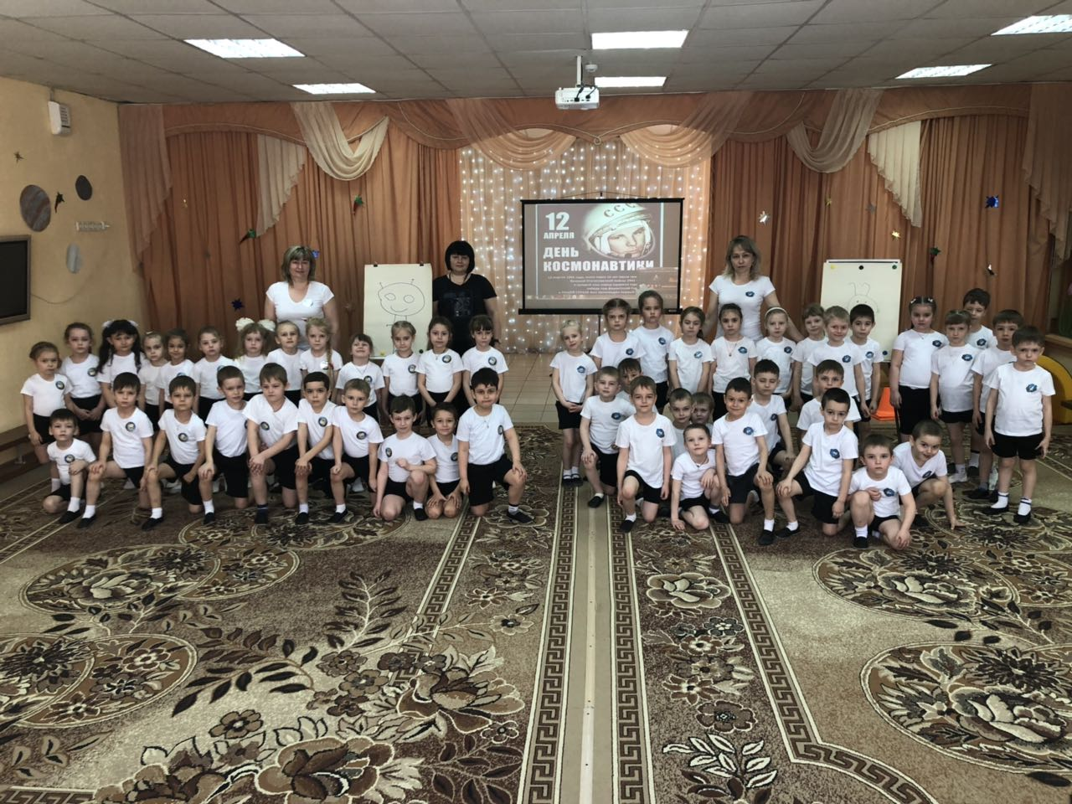
Завершающие мероприятие

Slide 12
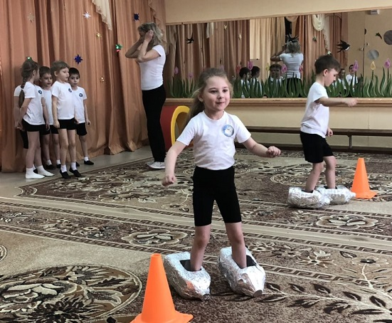
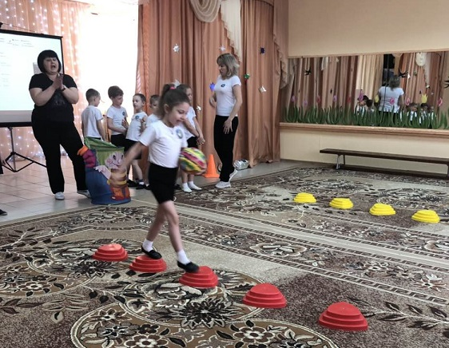

Slide 13
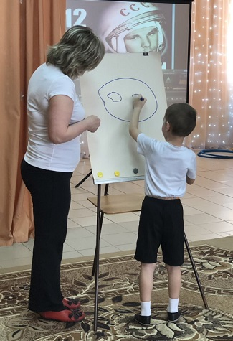
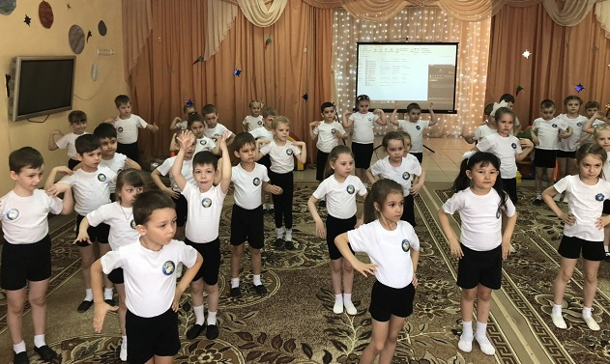

Slide 14
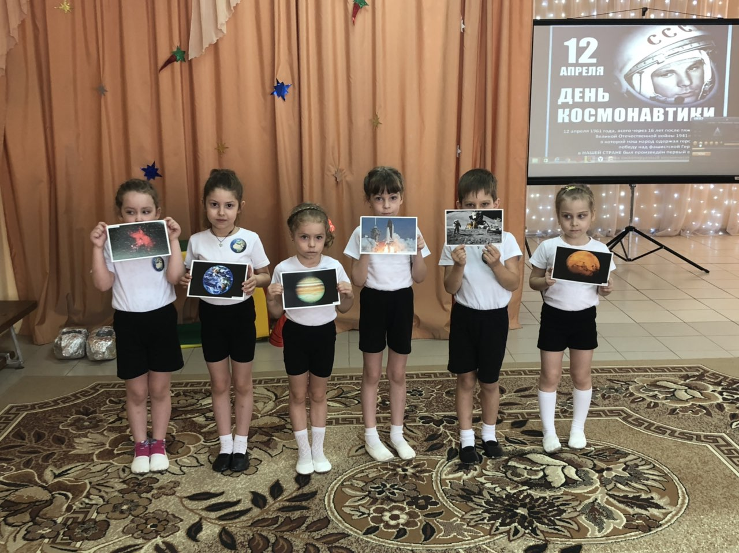
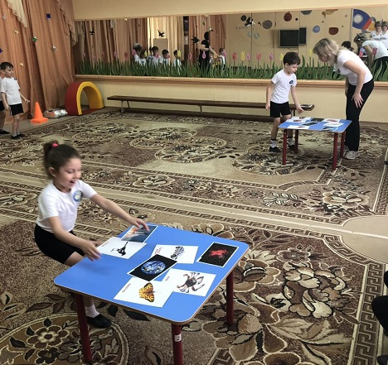

Slide 15
